Slide 1
Pemrograman Dasar: Tipe Data

Slide 2
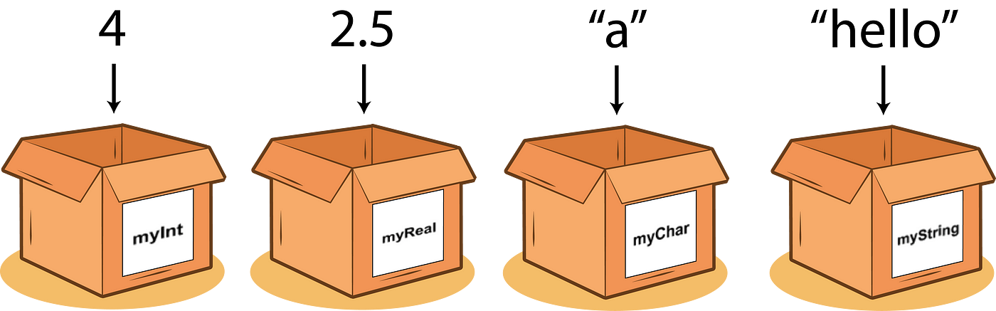
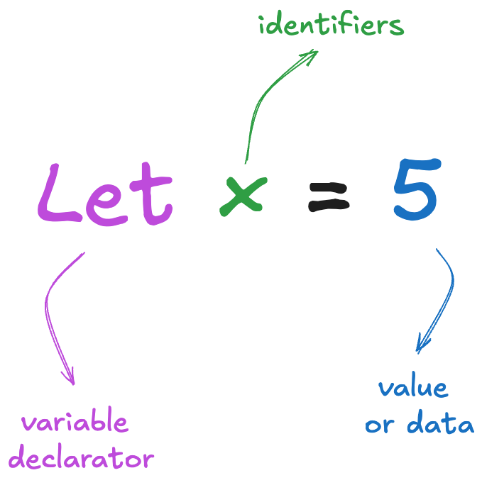
Pemrograman Dasar: Tipe Data
REVIEW
Rangkuman
Variabel adalah sebuah simbol (kotak) yang dapat menampung nilai atau data.
Variable dapat kita isi dengan nilai atau data apa saja.
Variabel di pemrograman memiliki struktur yang harus kita ikuti.
Notes:
Kata kunci: sesuatu yang dapat berubah-ubah
Teman teman pasti ingat, sewaktu pelajaran matematika di sekolah, teman teman juga pernah mendengar kata variabel. Coba kita lihat dulu variabel dari sudut pandang matematika, tenang saja ini tidak semenakutkan yang kalian bayangkan.

Slide 3
Pemrograman Dasar: Tipe Data
y = 2x + 1
Rumus membangkitkan bilangan ganjil
Jika x = 0, maka y = 1 (benar)
Jika x = 1, maka y = 3 (benar)
Jika x = 2, make y = 5 (benar)
https://en.wikipedia.org/wiki/Parity_(mathematics)

Slide 4
Pemrograman Dasar: Tipe Data
y = 2x + 1
Rumus membangkitkan bilangan ganjil
Jika x = 0, maka y = 1 (benar)
Jika x = 1, maka y = 3 (benar)
Jika x = 2, make y = 5 (benar)
Jika x = 1.5, maka y = 4 (salah, 4 merupakan bilangan genap)
https://en.wikipedia.org/wiki/Parity_(mathematics)

Slide 5
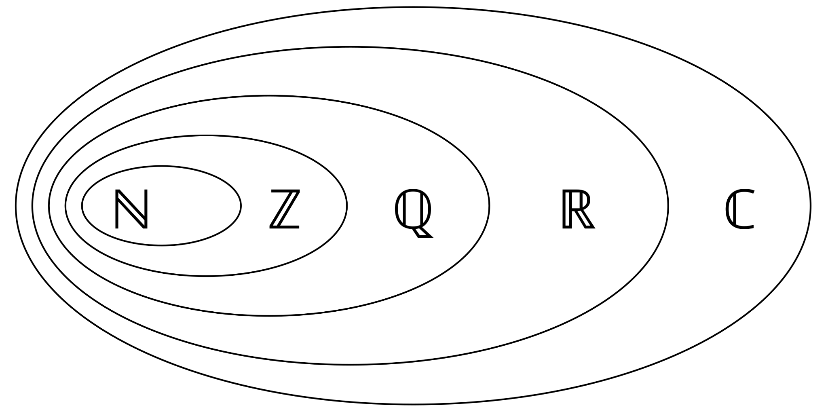
Pemrograman Dasar: Tipe Data
y = 2x + 1, untuk x ∈ ℤ
x ∈ ℤ artinya, rumus ini hanya akan benar jika x yang dipilih merupakan bilangan bulat: …,-2, -1, 0, 1, 2,...
Sementara untuk x=1.5 tidak bilangan bulat, tetapi bilangan rasional (atau 1.5 ∈ ℚ) . Sehingga rumus tersebut tidak berlaku.
∈ ℤ adalah batasan nilai yang diperbolehkan. Inilah yang kita sebut dengan Tipe Data.

Slide 6

Pemrograman Dasar: Tipe Data
Input
Paket
Lokasi Tujuan
Penerima
code (“rumus”) mencari driver
Function
Driver
Output

Slide 7
Pemrograman Dasar: Tipe Data
Menentukan Operasi yang Diizinkan
Walaupun x=1.5 tidak bilangan bulat, kita tetap bisa melakukan perkalian dan penjumlahan.
Ketika kita memilih x=”hai”, maka y = 2(“hai”) + 1 menjadi tidak masuk akal.
Tipe data tidak hanya mengelompokkan, tetapi juga menentukan operasi yang dapat dilakukan pada data

Slide 8
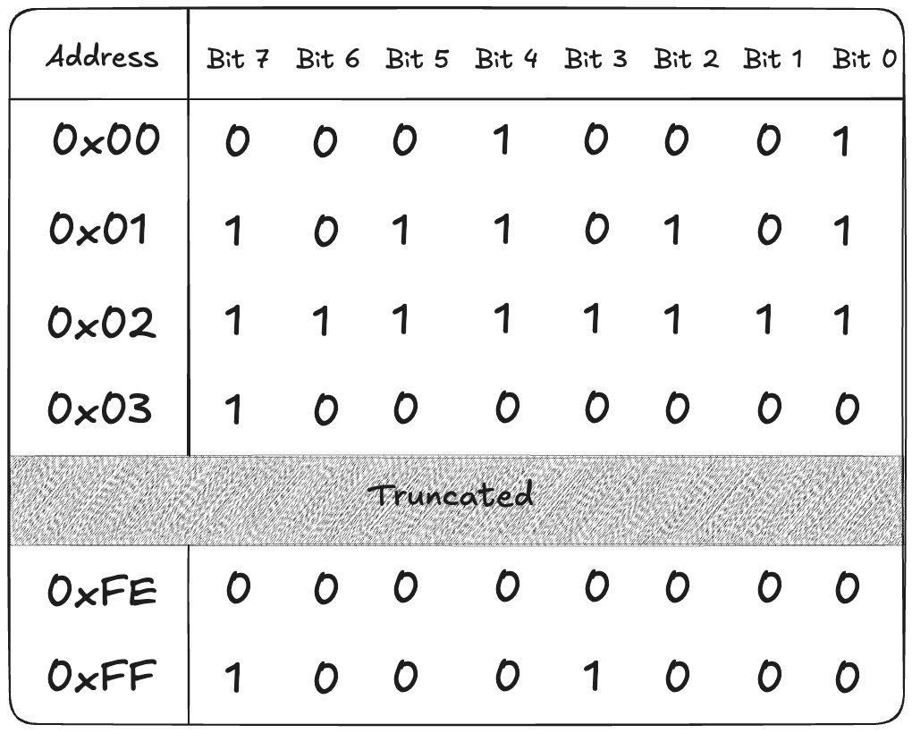
Pemrograman Dasar: Tipe Data
Komputer hanya mengerti biner
Komputer tidak mengerti bahasa pemrograman.
Alamat 0x01 menyimpan data 10110101, dan alamat 0x02 menyimpan data 11111111.
Variabel merupakan alias untuk alamat memori.
Data biner bisa diinterpretasi menjadi apa saja.
Ilustrasi data disimpan di memori komputer (RAM) dengan arsitektur 8-bit.

Slide 9
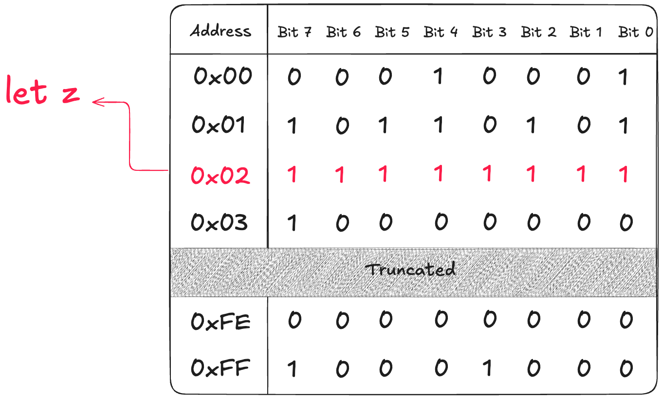
Pemrograman Dasar: Tipe Data
Biner memiliki banyak interpretasi
Jika z adalah unsigned integer, z = 255.
Jika z adalah signed integer, z = -1.
Jika z adalah character, z = ‘ÿ’.
Jika z adalah boolean, z = true.
Tipe data memberitahu komputer cara menginterpretasi (memaknai) data di memori.
Ilustrasi data disimpan di memori komputer (RAM) dengan arsitektur 8-bit.

Slide 10
Pemrograman Dasar: Tipe Data
Recap
Tipe data menetapkan batasan nilai yang dapat dipilih untuk variabel. (hanya nilai dalam satu kelompok yang dapat dipilih)
01
Tipe data menentukan operasi yang dapat dilakukan.
02
Tipe data memberitahu komputer cara menginterpretasi (memaknai) data di memori.
03
Tipe Data (Data Types) by wikipedia: is a collection or grouping of data values, usually specified by a set of possible values, a set of allowed operations on these values, and/or a representation of these values as machine types.

Slide 11
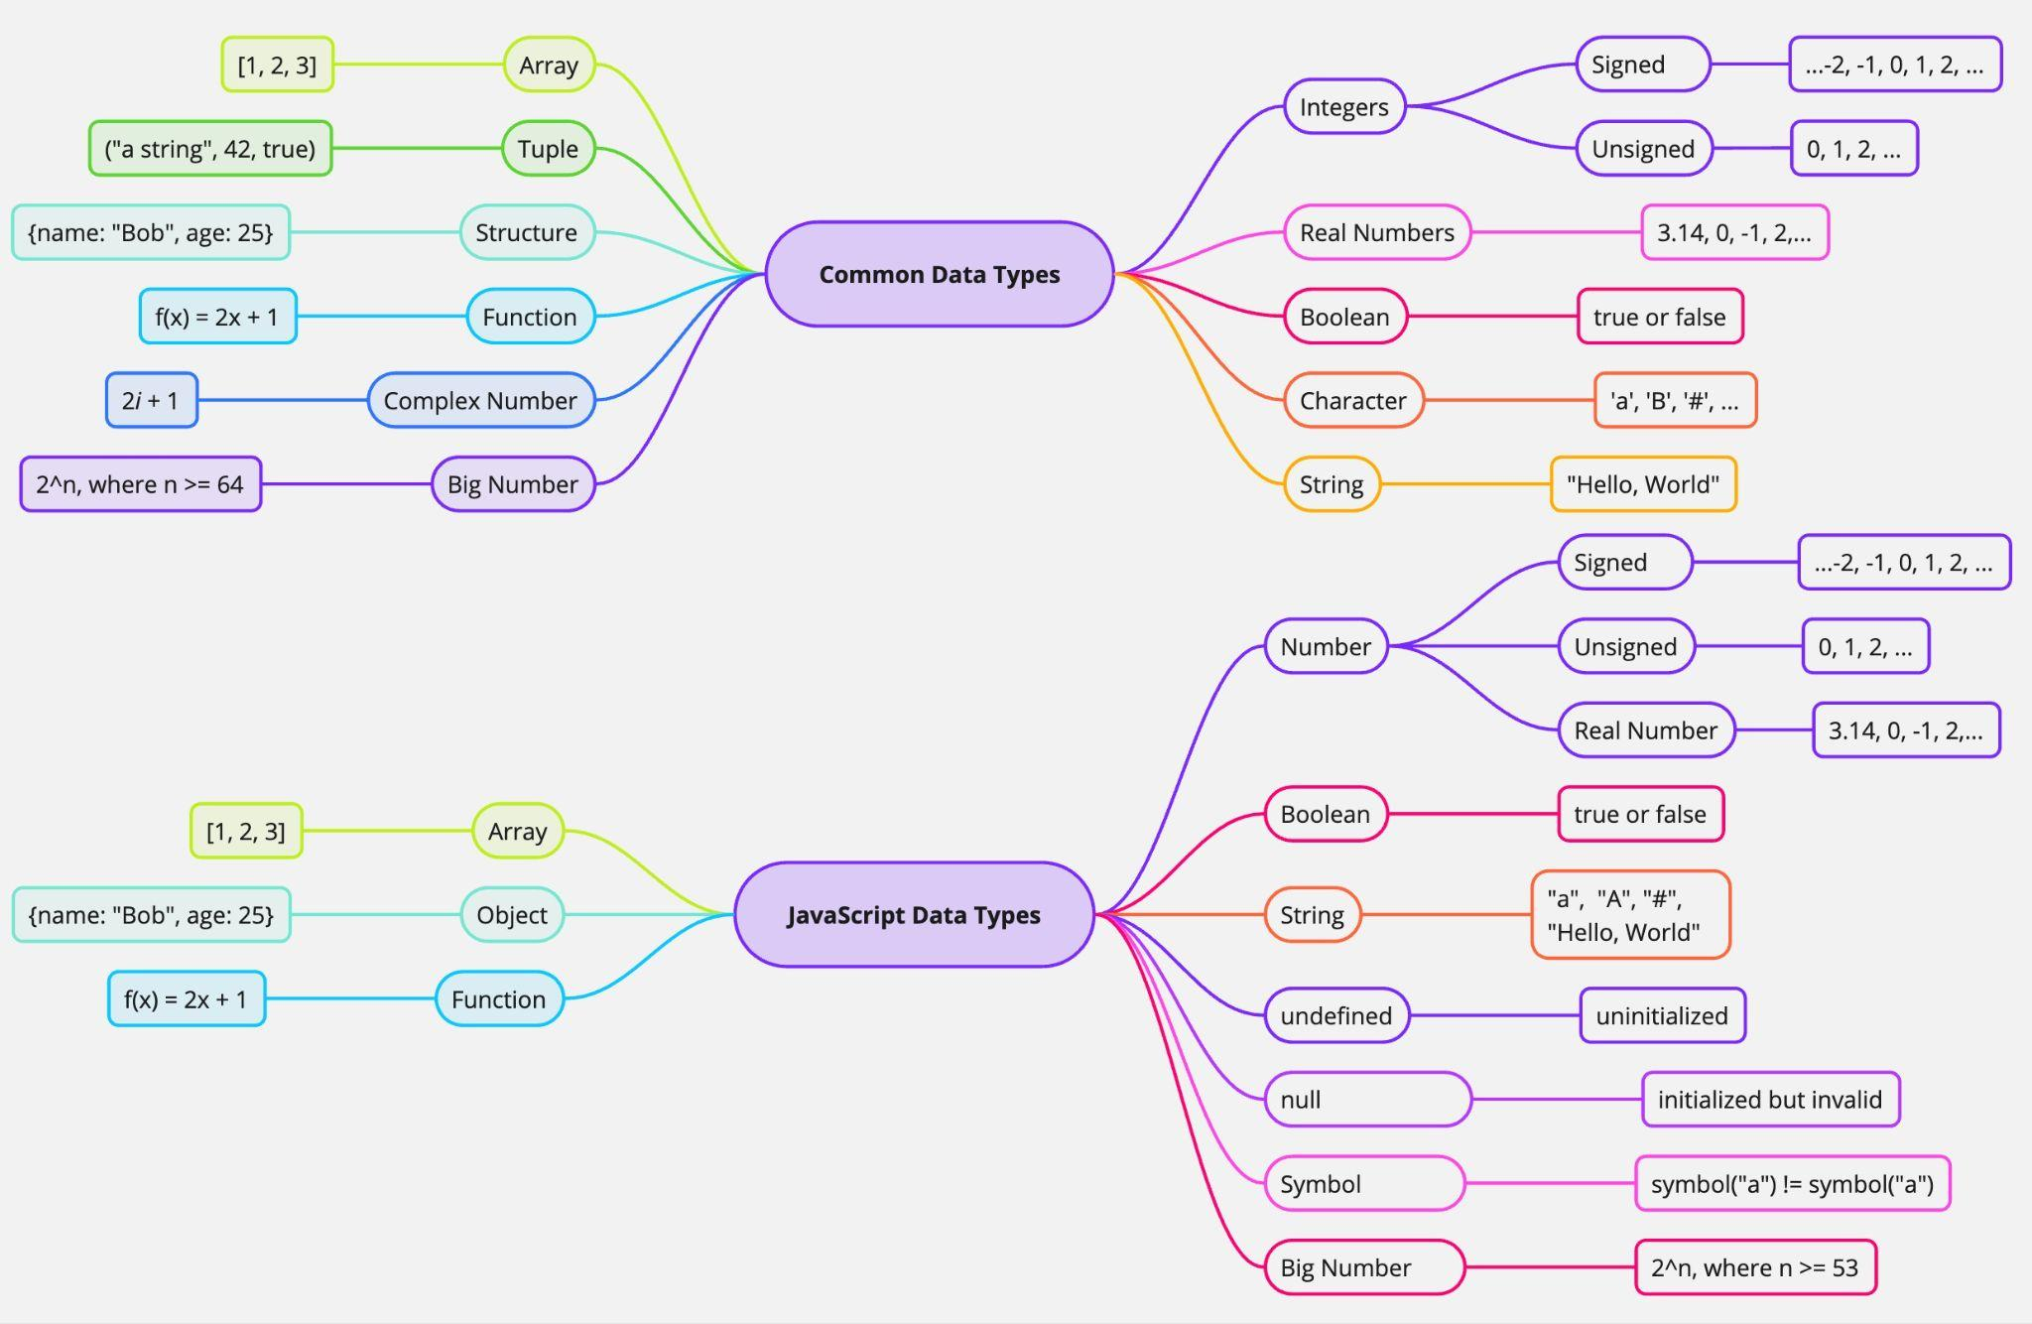
Pemrograman Dasar: Tipe Data
Jenis Tipe Data
Primitive (sederhana)
Composite (gabungan)

Slide 12

Pemrograman Dasar: Tipe Data
LIVE CODE
Cukup sudah teorinya, mari kita ngoding!
> pastikan vscode dan NodeJS telah diinstall.
> source code dapat diakses disini.

Slide 13

Pemrograman Dasar: Variabel
Now, it’s your turn!
Happy coding and thanks, developers!

